Slide 1
Математика
1 клас

Slide 2
Тема уроку: відрізок. Порівняння довжин відрізків. Ламана. Ланки ламаної лінії. Порівняння предметів за висотою («найвищий — найнижчий»). Розташування предметів «зліва, справа»
Урок 10

Slide 3

Які цифри ми вже вивчили!
1
2
3
4
5
6
7
8
9
10
Notes:
Соседи числа

Slide 4
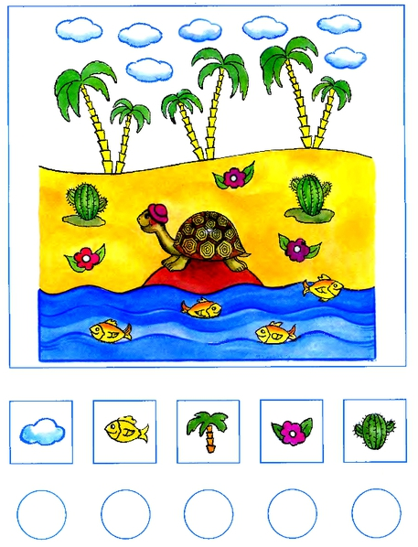
Лічимо предмети
7
4
6
3
2

Slide 5
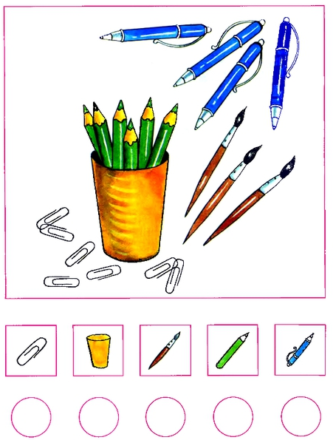
Лічимо предмети
Чи правильно записана їх кількість?
6
1
3
7
4

Slide 6
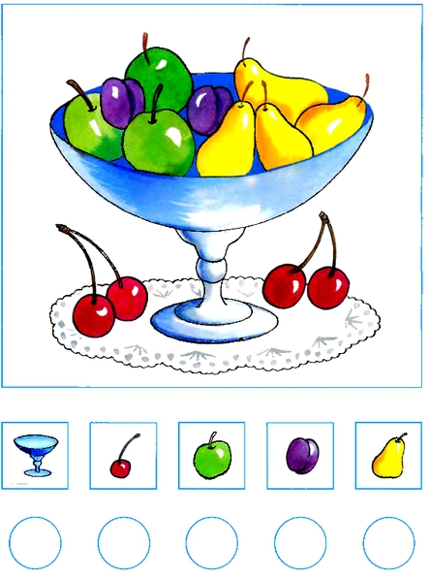
Лічимо фрукти
Чи правильно записана їх кількість?
1
4
4
2
3

Slide 7
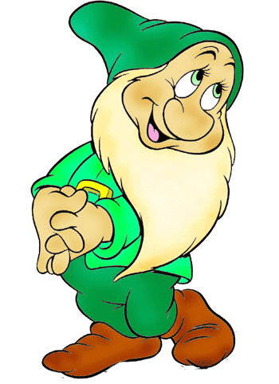
Усна лічба «Не позіхай, продовжуй»
Лічба від 1 до 6
від 3 до 8
від 7 до 2
від 5 до 9
від 8 до 3

Slide 8
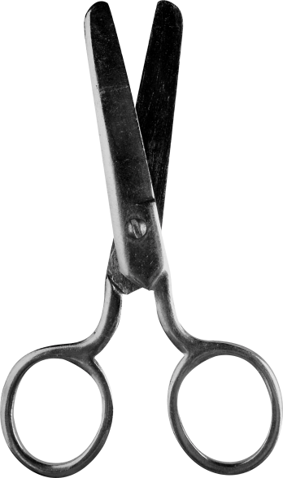
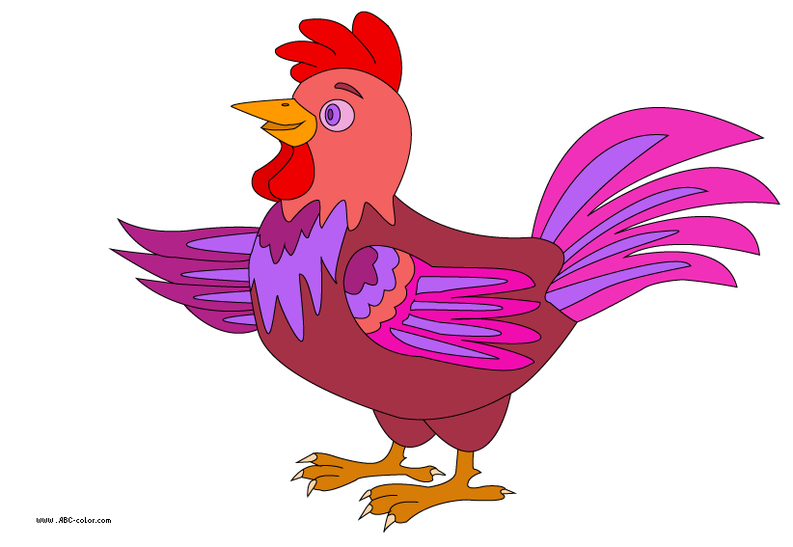
Весела лічба
Півник вибрався на тин,
А за ним іще один.
Скільки півників усіх?
Полічіть-но швидше їх.
Два кілечка у руці.
Два загострені кінці.
Все це цвяшком закріпили.
Скільки ножиць налічили?

Slide 9
Відрізок
Що зробили точки?
На скільки частин поділили пряму?
Візьмемо середню частину.
Із скількох сторін вона обмежена точками? Це відрізок

Slide 10

Стор . 17

Slide 12
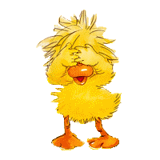
Фізкультхвилинка

Slide 13

Стор. 11,
№1,2

Slide 15
Ламана
Ламана — це сукупність поєднаних між собою відрізків. Ці відрізки — ланки ламаної
Ламана лінія. Незамкнена. Має 3 ланки
Ламана лінія. Замкнена. Має 5 ланок

Slide 16
Стор. 11,
№3,4

Slide 18

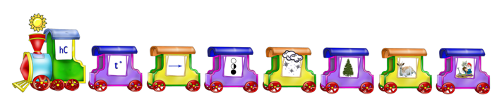
Робота над загадками
Один говорить, двоє слухають, а двоє дивляться
Рот, вуха, очі
Один з трубою тягне всіх за собою
Потяг і вагони
Між двох світил
Я посередині один
Очі, ніс

Slide 19
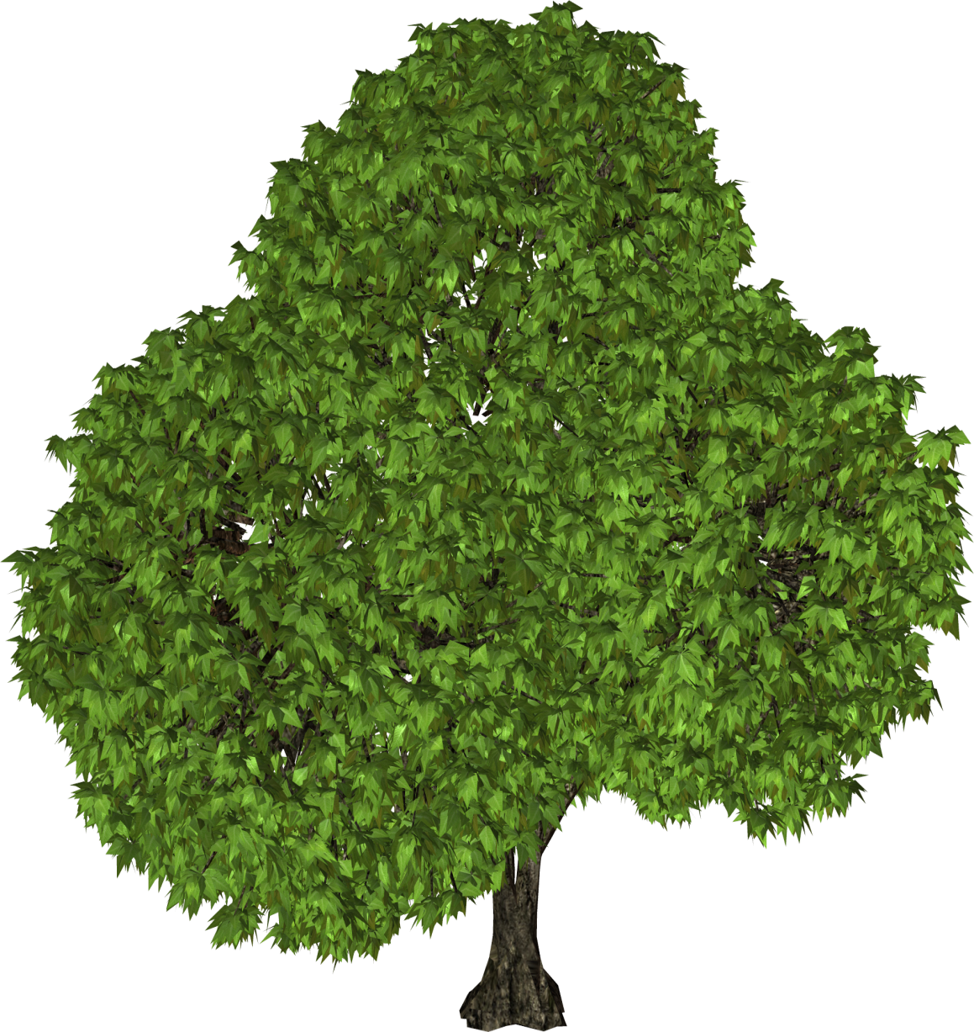
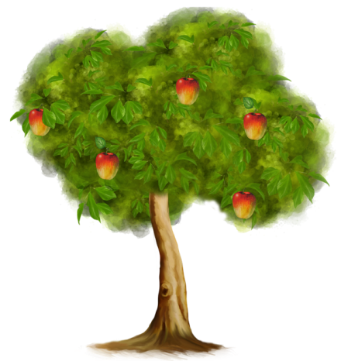
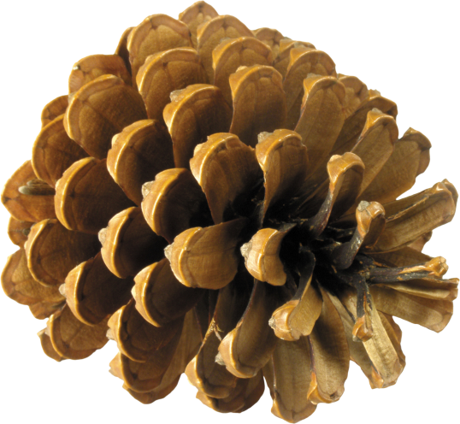
Логічна задача
На яблуні достигли шишки.
Дві я віддам Ведмедикові,
три — Лисичці,
дві — їжакам.
Скільки шишок я віддам?
Жодної, бо на яблуні шишки не ростуть

Slide 20
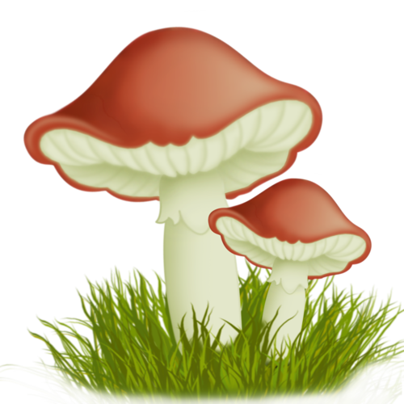
Рахуючи зліва-направо, вкажіть номер грибочка, що є найвищим, найнижчим

Slide 21
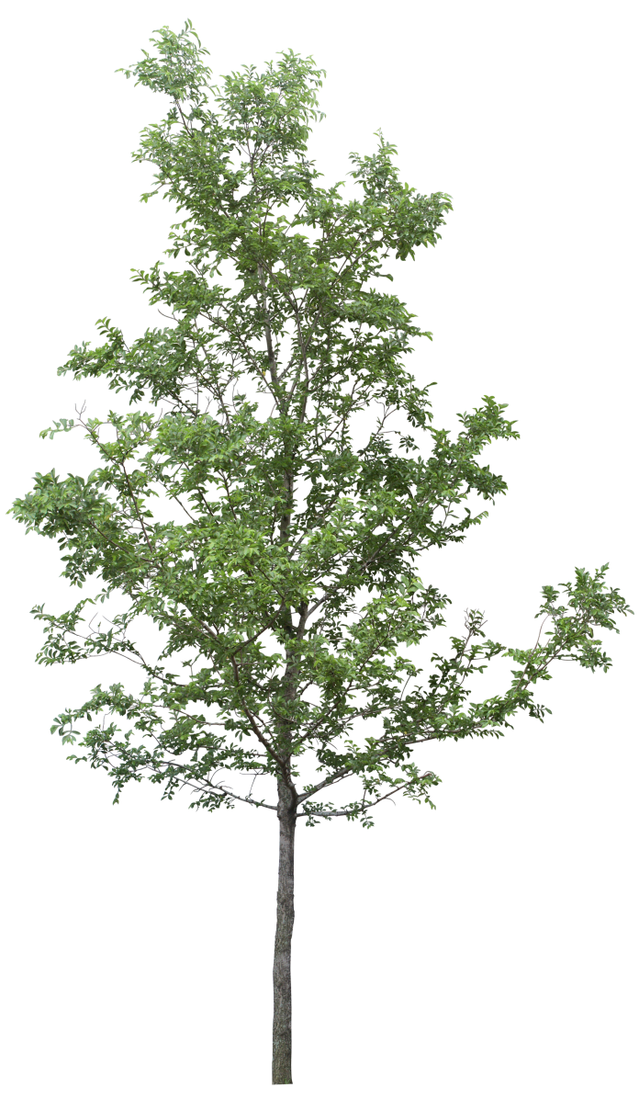
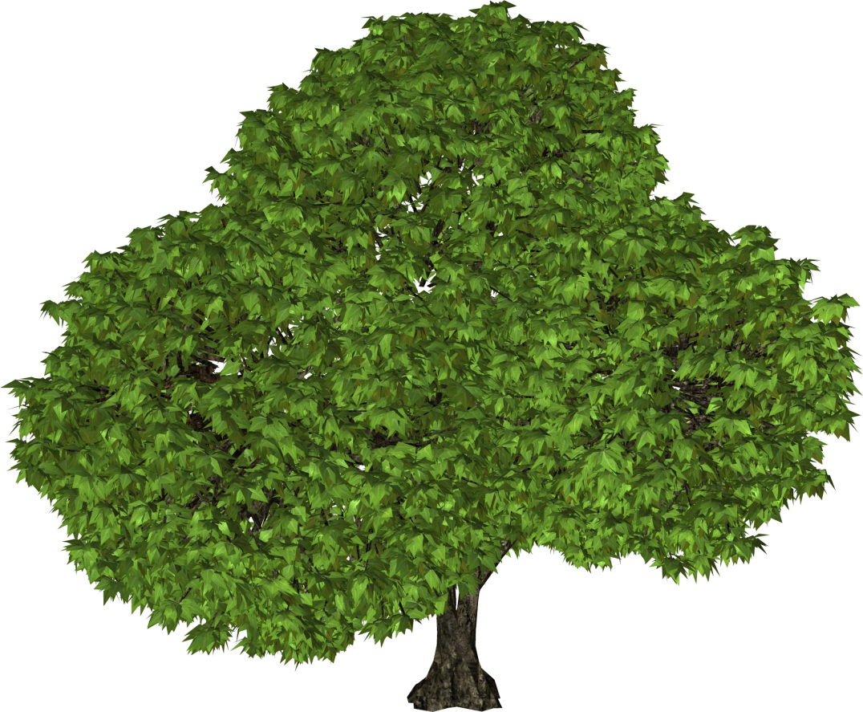
Рахуючи зліва-направо, вкажіть номер дерева, що є найвищим, найнижчим

Slide 22
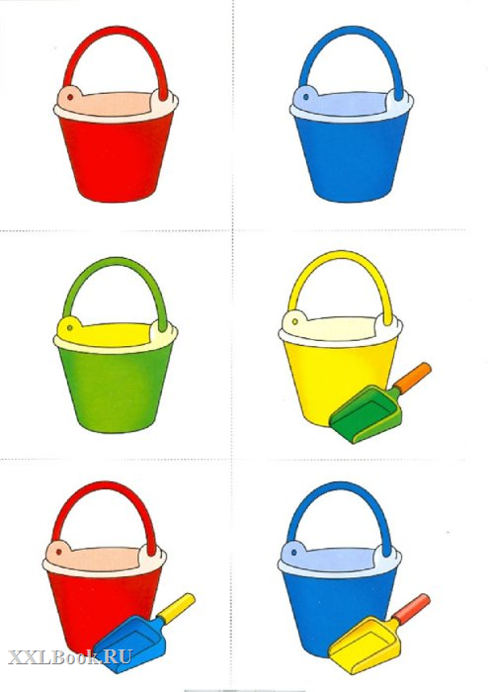
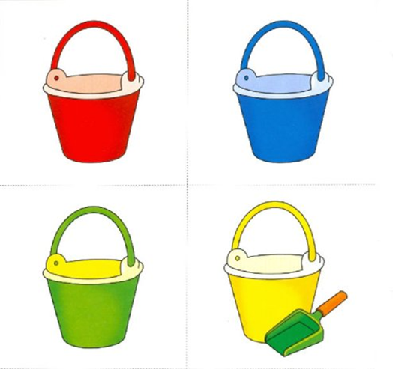
Де більше предметів зліва чи справа?

Slide 23
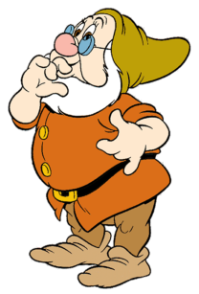
РЕФЛЕКСІЯ
Ми рахували?
Ми писали?
Які геометричні фігури запам’ятали?
З чого складаються ламані лінії?

